Slide 1
Projektspezifikation der Gruppe CCTD
Cube Circle Tower Defense

Slide 2

Usecases (1)
Spiel starten
Turm bauen
Turm upgraden
  Selbst upgraden
  Team upgraden
Geld verschenken
Chatten

Slide 3

Usecases (2)
  Optionen anpassen
Spiel beitreten
Spiel beenden
Spiel hosten

Slide 4
Zusätzliche Spezifikationen
Realtime Spiel
Spieler Focus (Spieler Kamera)
Design des Interfaces
Opensource

Slide 5
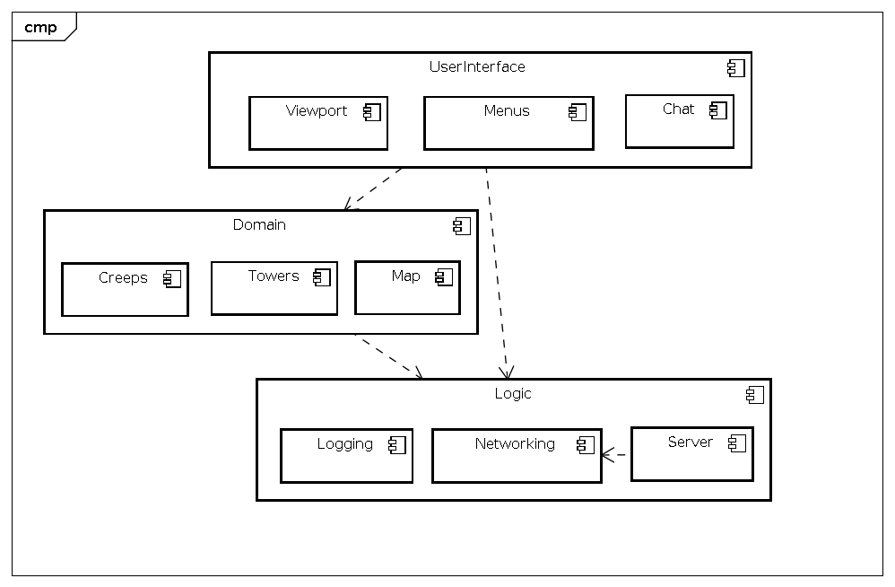
Logische Architektur

Slide 6

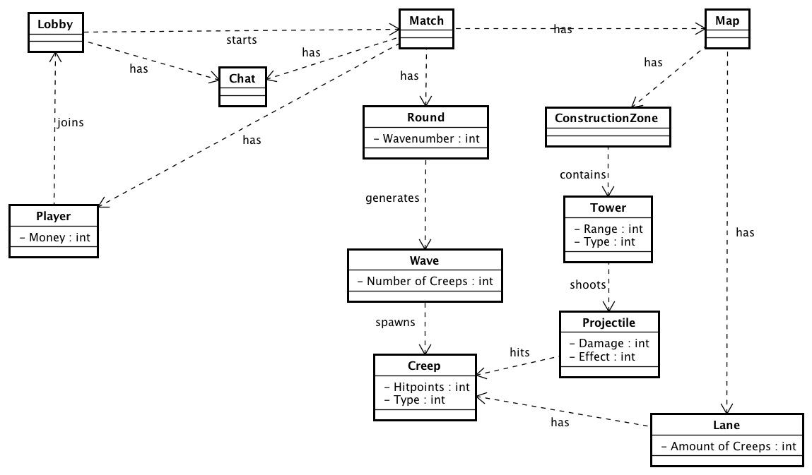


Domain Model

Slide 7
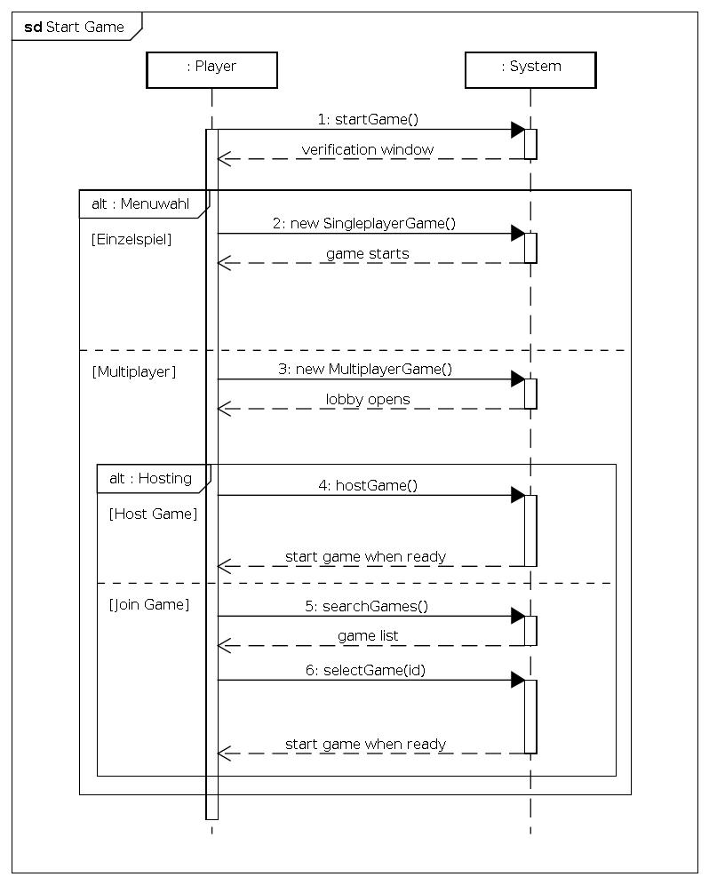
System Sequenzdiagram
Start Game UseCase
  StartGame
  SingleplayerGame
  MultiplayerGame
  HostGame
  SearchGames
  SelectGame

Slide 8
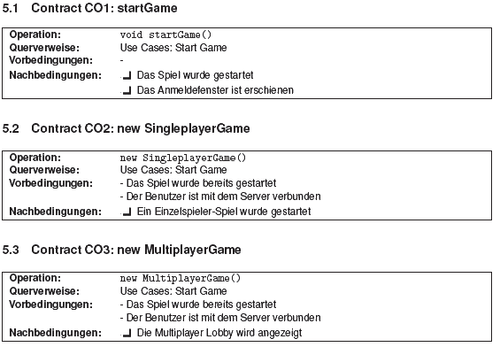
Systemoperationen (1)
Gemäss Buch

Slide 9
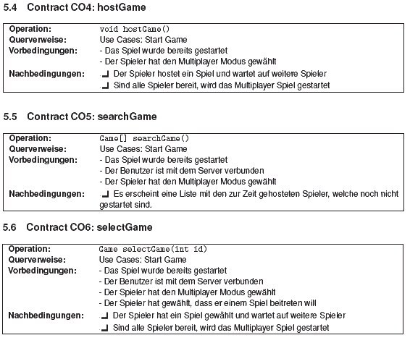
Systemoperationen (2)
Gemäss Buch

Slide 10
Projekt Management (1)

Slide 11
Projekt Management (1)

Slide 12
Projekt Management (3)
Fazit:
  Aufwandschätzung wird runter korrigiert auf 450 Stunden
  Ein paar Tasks wurden am Start des Projekts nicht durchgeführt, was zu erhöhtem Aufwand am Schluss des Projekts führen wird.

Slide 13
Schlusswort

